Slide 1
Budget
Buddy
Pénzügyi nyilvántartó webalkalmazás
Csoporttagok:
Konzulens:
Iskola:
Tóth Bálint | Gál Alex
Dorogházi Donát
BMSZC Bolyai János Műszaki Technikum és Kollégium

Slide 2
Bevezetés & Motiváció
2 / 11
💸
💡
🎯
A feladat
Az ötlet
A cél
A mindennapi bevételek és kiadások
nyomon követése sok embernek
kihívást jelent.
Egy egyszerű webalkalmazás,
amivel átláthatóvá válik
a pénzügyi helyzeted.
Tudatos pénzügyi szokások
kialakítása grafikonokkal
és megtakarítási tervekkel.
Az alkalmazás a különböző korosztályok számára is könnyen használható, reszponzív felületet biztosít.

Slide 3
Munkamegosztás
3 / 11
Tóth Bálint
Gál Alex
Frontend
Backend
React 19 komponensek
Express 5 + TypeScript
Chart.js grafikonok
REST API végpontok
React Router navigáció
MySQL adatbázis
Frontend validáció
JWT autentikáció
Vitest egységtesztek
Jest + Supertest tesztek
Kezdőoldal & UI/UX
Middleware & CORS
⚙ Közös eszközök: Git & GitHub • Discord • Visual Studio Code • Windows 10

Slide 4








Technológiai stack
4 / 11
FRONTEND
React 19
JavaScript
Vite
Chart.js
ESLint • Vitest
ESLint • Vitest
ESLint • Vitest
ESLint • Vitest
BACKEND
Node.js
Express 5
TypeScript
MySQL
Futtatókörnyezet
REST API
Típusbiztonság
Adatbázis
🔐 JWT • CORS • dotenv • mysql2/promise • Nodemon • tsx • TSLint

Slide 5
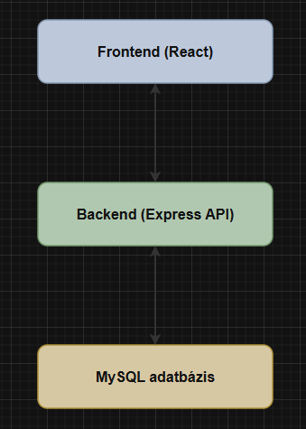
Rendszer architektúra
5 / 11
🖥 React frontend
fetch API • localStorage • JWT token
▼ HTTP / JSON
⚙ Express fackend
Controller réteg → Service réteg • CORS
▼ HTTP / JSON
🗄 MySQL adatbázis
Connection pool • mysql2/promise

Slide 6
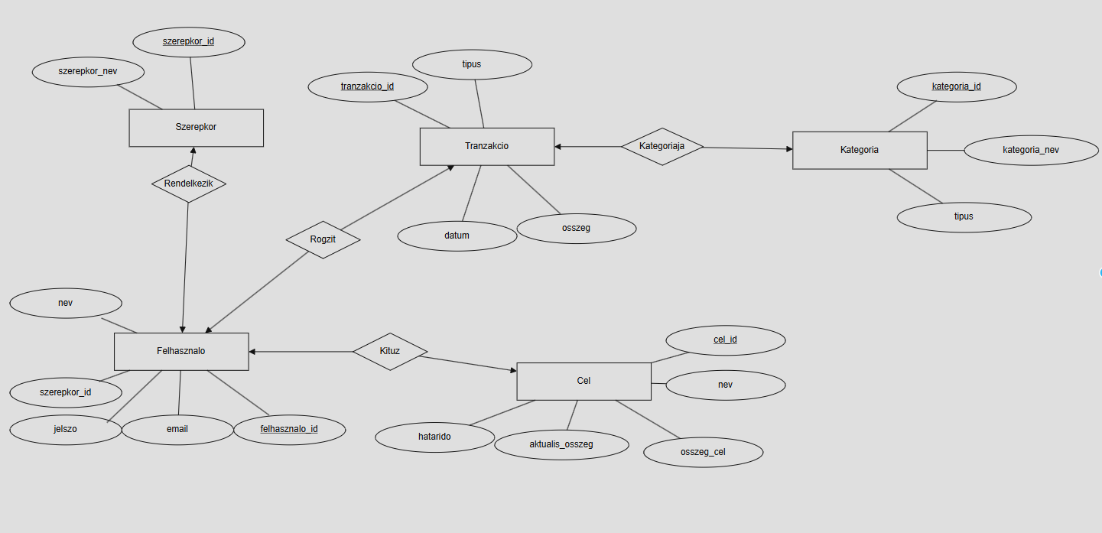
Adatbázis – ER diagram
6 / 11
Felhasznalo
Szerepkor
Tranzakcio
Kategoria
Cel

Slide 7
Funkcionális követelmények
7 / 11
👤 Vendég
🔑 Regisztrált felhasználó
🛡 Adminisztrátor
Regisztráció
Bejelentkezés / kijelentkezés
Felhasználók megtekintése
Bemutató tartalom megtekintése
Bevétel & kiadás rögzítése
Adatok szerkesztése & törlése
Tranzakciólista megtekintése
Grafikonos elemzés
Megtakarítási célok kezelése
Kamatszámláló használata
Nem funkcionális: 📱 Reszponzív ⚡ Egyszerű használhatóság 💾 Adatmegőrzés ⚠ Hibakezelés & validáció

Slide 8
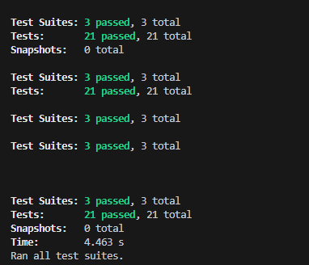
Tesztelés
8 / 11
16
21
37
Frontend teszt
Backend teszt
Összesen
Vitest – mind sikeres
Jest + Supertest – mind sikeres
0 kritikus hiba
Autentikáció
Tranzakciók
▸ Regisztráció (sikeres + duplikált)
▸ Lista, új, egyenleg, kategóriák
▸ Bejelentkezés (sikeres + hibás)
Célkezelés
Negatív tesztek
▸ Létrehozás, frissítés, törlés
▸ Token nélküli kérés, üres mezők

Slide 9
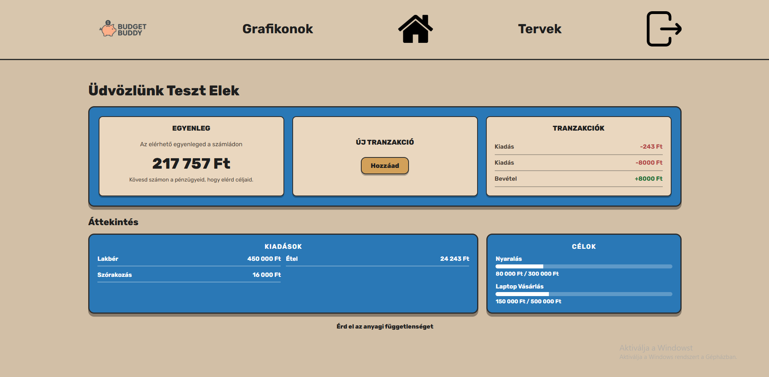
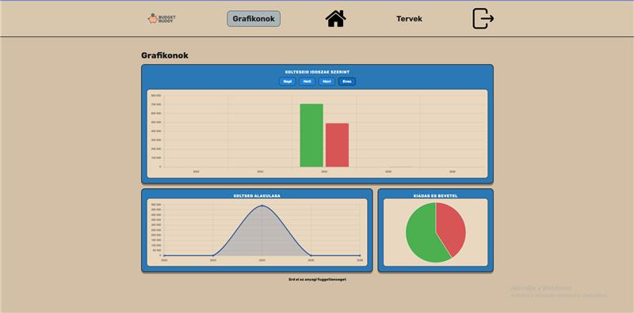
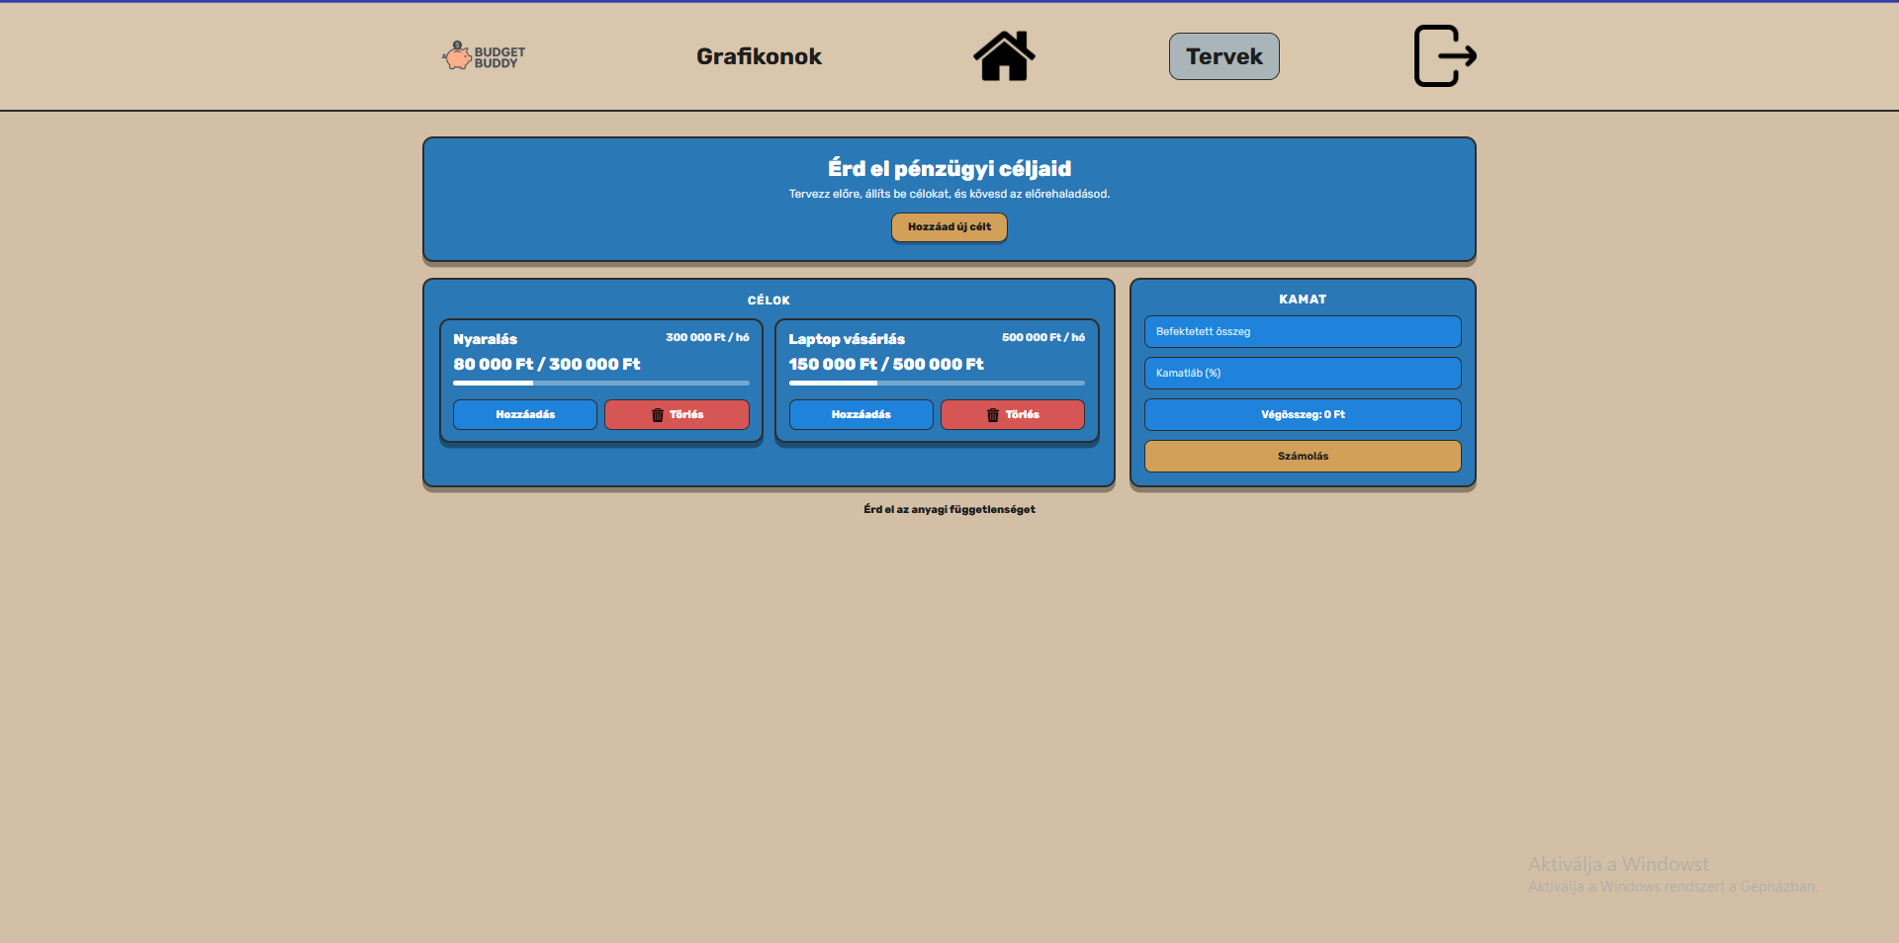
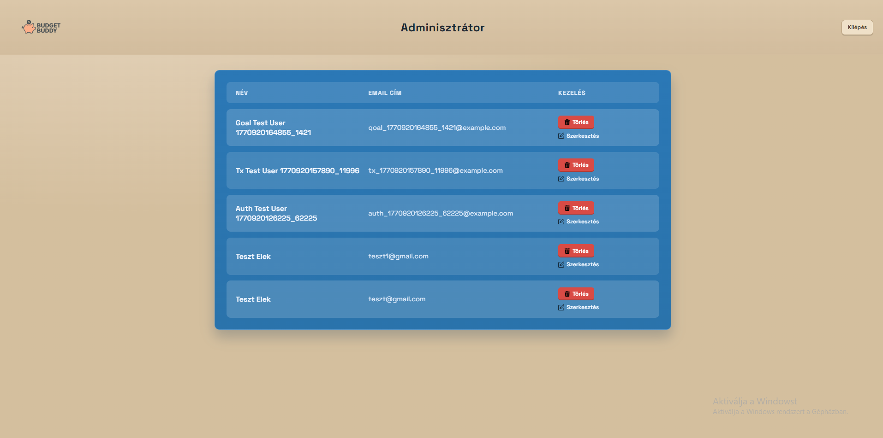
Demo – Az Alkalmazás
9 / 11

Slide 10
Összegzés & Kitekintés
10 / 11
✅ Megvalósítva
🔭 Továbbfejlesztési lehetőségek
Teljes JWT autentikáció
📧
Email értesítések küldése
Tranzakció rögzítés & megjelenítés
📱
Natív mobilalkalmazás (React Native)
Interaktív grafikonok (Chart.js)
🤖
AI-alapú kiadáselemzés
Megtakarítási célok & kamatszámláló
💱
Valutakonverter integráció
Admin felület (CRUD)
🌍
Többnyelvű felület (i18n)
37 automatizált teszt – mind sikeres
📤
CSV / PDF export funkció
Reszponzív, felhasználóbarát UI

Slide 11
Köszönöm
a figyelmet!
Várjuk a kérdéseket!
Projekt:
Csoporttagok:
Konzulens:
Budget Buddy
Tóth Bálint / Gál Alex
Dorogházi Donát

